Slide 1

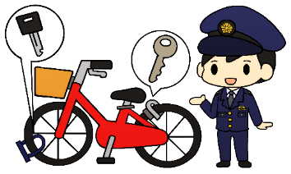


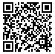
令和８年第３号(通算第232号)
令和８年５月12日発行
埼玉県警察本部
生活安全総務課
埼玉県県民生活部
防犯･交通安全課
安全・安心みんなで防犯
地域安全ニュース
１
生活に身近な犯罪の発生状況（埼玉県内・令和７年中）
区分 |  | 認知件数 | 前年比
 | 生活に身近な犯罪 | 2５,４８４件 | ＋３３４件
 | 自転車盗 | 1３,５８６件 | ー６３４件
 | 侵入窃盗 | ４,４２３件 | ＋４６３件
 | 車上ねらい | １,９７６件 | ＋２９３件
 | 特殊詐欺 | １,７９９件 | ＋２１３件
 | 部品ねらい | １,３７６件 | ー１８８件
 | オートバイ盗 | １,２３７件 | ＋２３３件
 | 自動車盗 | 7５６件 | ー２５件
 | 自動販売機ねらい | ２８２件 | －２０件
 | ひったくり | ４９件 | －１件
「自転車盗」は、全刑法犯のうち約３割（2５.４%）を占めており、
発生件数が特に多い罪種なので、次項で詳しく説明しますね。。
２
自転車盗難被害
・令和７年中の盗難被害 1３,５８６ 件
・県内のどこかで１日約 3７件発生
・無施錠被害 ８,８８５ 件
👉全体の約6５％
・被害場所
集合住宅敷地内･･･････ 3０.４％
駐輪場内･････････････ 2８.６％
店舗敷地内･･･････････ 18.８％
一戸建て住宅敷地内･･･ 1０.７％
路上･････････････････ 4.３％
３
乗り物盗被害防止対策
県警ホームページで詳細をチェックしましょう！
二次元コードから
県警ＨＰ「犯罪統計」
に直接アクセスできます！
乗り物盗被害防止には、通常の鍵の他にワイヤー錠、
Ｕ字ロック、ハンドルロックなどによるツーロックが有効
○自宅での駐輪や買い物などのわずかな時間でも必ず施錠する。
○オートバイはハンドルロックのほか、Ｕ字ロック等を使用する。
○車はハンドルロックやタイヤロックなど物理的な対策を行う。

Slide 2



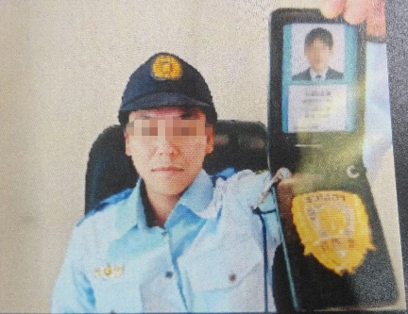
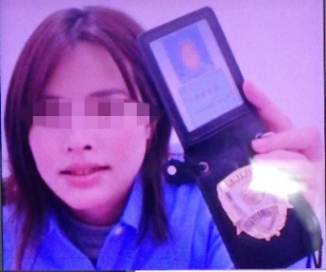
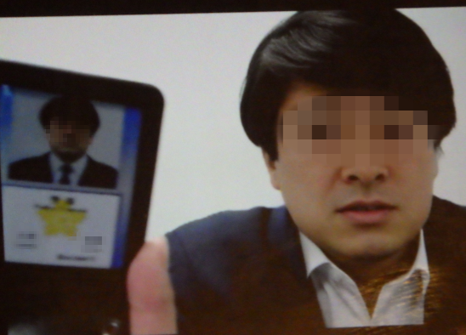


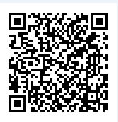
４
特殊詐欺
認知件数、被害額ともに
過去最高
被害状況
（埼玉県内
令和７年中・暫定値）
区 分 |  | 認知件数 | 前年比 | 被害金額 | 前年比
 | 特 殊 詐 欺 全 体 | 1,７９９件 | ＋２１３件 | ７８億９,０１３万円 | ＋2５億７４万円
 | オレオレ詐欺 | ８６０件 | ＋２３８件 | ６０億６,７１４万円 | ＋2４億７,５０６万円
 | 還付金詐欺 | ３２３件 | ー６４件 | 6億２７８万円 | ー２,７７５万円
 | 預貯金詐欺 | １５１件 | ー１２１件 | １億８,２２３万円 | ー８,８４１万円
 | 架空料金請求詐欺 | ２０９件 | ＋４２件 | ６億９,９９２万円 | ー４,１0５万円
 | キャッシュカード詐欺盗 | ２２３件 | ＋１０６件 | ２億２,２７３万円 | ＋８,６５０万円
 | その他 | ２６件 | ＋１３件 | １億７０２万円 | ＋９,２１９万円
 | 融資保証金詐欺 | ７件 | －１件 | ８２９万円 | ＋４２１万円
官民一体
第１位：オレオレ詐欺 第２位：還付金詐欺 第３位：キャッシュカード詐欺盗
手口紹介 ～オレオレ詐欺編～【警察官騙り】
※ すべてニセモノです。ＳＮＳでニセの警察手帳を見せている詐欺犯人。 （画像提供：警視庁、奈良県警、京都府警）
現役世代にも広がる警察官を騙る特殊詐欺被害！
警察官を騙る特殊詐欺被害が急増しています。
犯人は、「あなたの銀行口座が犯罪に利用されており、逮捕状が出ています。」などと言ってＳＮＳのビデオ通話アプリに誘導し、「逮捕されないためには口座のお金を調べる必要があります。」などと言って、指定の口座にお金を振り込むように要求します。
本物の警察官は絶対しません！
・ＳＮＳで連絡すること
・警察手帳、逮捕状等をビデオ通話やＳＮＳ
で送信すること
・お金を要求すること
警察庁推奨アプリで犯人からの電話をブロック！
スマートフォンに特殊詐欺の犯人から電話がかかってくるケースが急増しています。
犯人からの電話を直接受けないため
には、犯人が使う国際電話番号などを
スマホのアプリでブロックする対策が
効果的です。
二次元コードから
警察庁ＨＰ「推奨アプリ」
に直接アクセスできます！
【主な機能】
① 国際電話番号の発着信一括ブロック・警告 （※Androidのみ）
② 特殊詐欺等の犯行に利用された番号（国際電話番号を含
む）の発着信ブロック・警告

